Slide 1
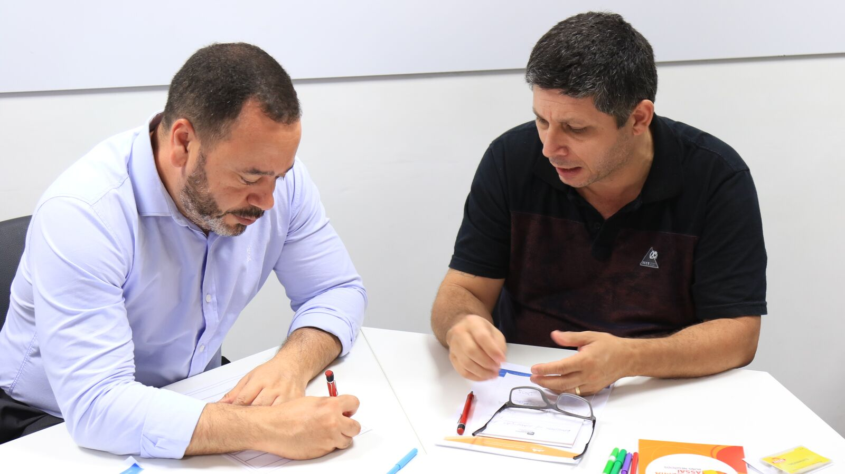
TREINAMENTO
PARA
EMPREENDEDORES

Slide 2
bem vindos!
bem vindos!
Notes:
Taller del emprendedor– Preparación para la relación de mentoría– PP0
Tiempo: 2.5 horas incluyendo un descanso de 15 minutos.
•Antes de empezar:
Asegúrese de que la configuración de la sala esté completa, así como de que la diapositiva de introducción de bienvenida, “Bienvenido al taller”, sea visible. Ahora ya está listo para dar la bienvenida personalmente a los participantes. Si es posible, tenga preparado un refrigerio previo al inicio. Esto permitirá crear una atmósfera informal que le ayudará a conocer y saludar a los participantes antes de iniciar la sesión.
Inicio:
Formalmente preséntese por su nombre y explique su rol dentro de la organización. Piense bien en lo que dirá con el objetivo de conectar con su público. El modelo “ I.N.T.R.O.” es una técnica útil de presentación que le puede ayudar:
I = Me – ¿Qué es lo que me cualifica a mí para realizar este taller?
N = Need – ¿Qué es lo que haremos aquí y cuál es el propósito general del taller?
T = Title - Que sea memorable, una cosa que el público recordará fácilmente.
R = Range – ¿Cuál es el alcance del taller, es decir, qué partes cubriremos, en cuánto tiempo?
O = Outcome – ¿Qué se llevaran los participantes que les ayudará en el su papel como mentor?
Haga un impacto desde el principio. Esto se puede conseguir mostrando un video de una relación exitosa entre emprendedor y mentor, o bien, usando el DVD de YBI Mentor and me (El mentor y yo) (o tu propio vídeo si está disponible). Otros videos de YBI pueden encontrarse en http://www.youtube.com/user/youthbusiness
Considere invitar a un mentor y/o emprendedor para compartir sus experiencias en la mentoring con el grupo antes o durante el taller. Ellos son los mejores embajadores y campeones del mentoring.
Si procede, refiera además los beneficios de asociarse con YBI, como por ejemplo, formar parte de una organización a nivel mundial que cuenta con un movimiento de mentores voluntarios que dan soporte a los emprendedores a iniciar y hacer crecer sus negocios.
Pedir a los participantes que escriban sus nombres en las tarjetas provistas. Si es posible, refiérase a ellos por sus nombres durante el taller. Esto le ayudará a crear una relación más personal con su audiencia.

Slide 3
APRESENTAÇÃO
Notes:
Buenos días ¿cómo están? ¿Cómo vienen hasta ahora? Hoy nos toca la «Capacitación a mentores» antes me gustaria contarles un poco de mi, para los que no me conocen soy Ana Gessaghi, junto con Alfonso somos los coordinadores Regionales de Mentoría para Lamtinoamerica de YBI , y en mi caso, soy Directora de Operaciones en Fundación Impulsar, organización miembro de YBI que trabaja fomentando el emprendedorismo desde hace más de 15 años. Desde mi organización en el 2012, tuve la suerte de liderar el rediseño de nuestro programa de mentoría junto con YB me dio la posibilidad de aprender más sobre lo que es la mentoría, y Accenture. Esto nos ayudó a armar procesos, profesionalizar nuestro programa, mejorarlo, dar un mejor servicio a los menotres teniendo en cuenta sus necesidades, orbjetivos y expectativas, pero por sobre todas las cosas, un mejor servicio a los emprendedores.
En el dia de hoy vamos a capacitarnos para ser mentores y poder desempeñarnos en el rol. Lo que les voy a pedir es que se olviden de sus roles dentro de la organización, que despejen su mente, hoy son futuros mentores. el taller dura alrededor de 6 horas, vamos a tener un intervalo a media mañana vamos a parar para almorzar alrededor de las 13 hs. y luego tendremos otro recreo a media tarde. al final vamos a dejar 30 minutos para preguntas y respuestas. Estan de acuerdo.
Formalmente preséntese por su nombre y explique su rol dentro de la organización. Piense bien en lo que dirá con el objetivo de conectar con su público. El modelo “ I.N.T.R.O.” es una técnica útil de presentación que le puede ayudar:
I = Me – ¿Qué es lo que me cualifica a mí para realizar este taller?
N = Need – ¿Qué es lo que haremos aquí y cuál es el propósito general del taller?
T = Title - Que sea memorable, una cosa que el público recordará fácilmente.
R = Range – ¿Cuál es el alcance del taller, es decir, qué partes cubriremos, en cuánto tiempo?
O = Outcome – ¿Qué se llevaran los participantes que les ayudará en el su papel como mentor?

Slide 4
REGRAS BÁSICAS
MANTER UMA ATITUDE ABERTA
RECONHECER QUE TODOS TÊM DIFERENTES OPINIÕES, EXPERIÊNCIAS E ESTILOS
EXPLORAR NOVAS IDÉIAS E CONDUTAS
RESPEITAR A CONFIDENCIALIDADE
DIVERTIR-SE!
Notes:
Reglas básicas– PP4
Pida al grupo leer las reglas básicas y pregunte si están de acuerdo con ellas. Compruebe si deben añadirse otras a la lista. Esté preparado para describir las reglas básicas:
Mantener una actitud abierta: explique al grupo que no todo el mundo ve las cosas de la misma manera y ser de mente abierta no es sólo una buena práctica en el taller, pero también es importante cuando se trabaja con un mentor.
Reconocer que todos tienen diferentes opiniones, experiencias y estilos.
Explorar nuevas ideas y conductas: En el taller, a los participantes se les darán a conocer nuevos conceptos, ideas y conductas. Una vez más, recordar que estar abierto a esto asegurará obtener lo máximo del taller de hoy.
Respetar la confidencialidad: !Todo lo que pase en la aula se queda en la aula!
!Divertirse!: Mencionar que el pasarlo bien y aprender van de la mano.

Slide 5
AGENDA DO TREINAMENTO
O QUE É MENTORIA?
COMO UM MENTOR PODE COLABORAR PARA O SEU DESENVOLVIMENTO?
AS ETAPAS DA RELAÇÃO DE MENTORIA
10 CONSELHOS PARA UMA RELAÇÃO MENTOR-EMPRENDEDOR EXITOSA
DESAFIOS DA RELAÇÃO DE MENTORIA
DESENVOLVER HABILIDADES PARA OFERECER COMENTÁRIOS CONSTRUTIVOS
PROGRAMA DE MENTORIA: PRÓXIMOS PASSOS
Notes:
El enfoque de hoy– PP3
Resuma el orden del día para que todo el mundo sepa exactamente de lo que se va a tratar en las próximas horas. Mantenga una actitud positiva y optimista. Es de vital importancia que los emprendedores se sientan motivados y con muchas ganas en el taller y, como resultado, para la reunión con su mentor por primera vez.
¿Qué es la mentoría o mentoring?: El término se definirá claramente dentro del grupo. En el taller exploraremos brevemente los orígenes de la palabra “mentoría" y se explicará cómo se aplica al iniciar un negocio.
¿Cómo pueden ayudarle los mentores a ser un emprendedor exitoso?: Esta parte del taller describirá los beneficios de tener un mentor y cómo las relaciones de mentoría pueden ayudar a los jóvenes emprendedores a crear negocios exitosos y sostenibles.
Las tres etapas de la relación son: el establecimiento, el mantenimiento y el final de la relación. Mencione que el mentor adopta un estilo diferente en cada una de las tres etapas para ofrecer soporte al emprendedor y que esto será explicado durante el taller.
10 consejos para una relación mentor-emprendedor exitosa: En esta parte del taller se ofrecen consejos a los emprendedores sobre cómo pueden obtener lo mejor de su mentor y las relaciones de tutoría.
Hacer frente a los desafíos en la relación de mentoría: Las cosas pueden salir mal en la relación y este taller servirá para informar y enseñar habilidades que el emprendedor puede utilizar cuando se produzcan problemas.
Desarrollar habilidades para ofrecer comentarios constructivos: Puede haber ocasiones en las que el emprendedor tendrá que dar respuestas constructivas a su mentor. Este taller discutirá y pedirá a los participantes a practicar el modelo de “CRECIMIENTO" como una forma de facilitar ese proceso.
Nota: ‘CRECIMIENTO’ referente a: Reconocer la situación que deben enfrentar. Tener en cuenta del impacto de la situación si no se trata a tiempo. Esto se hace inciando una conversación adulto-adulto en la que todas las partes ganan. Cuando la solución es aceptable para ambas partes, se termina la conversación y se sigue adelante.
¿Qué ocurre después?: Informe al grupo que ya habrá tiempo para una sesión de preguntas y respuestas al final del taller, y se hará un esfuerzo para responder preguntas específicas durante el taller.
*Distribuya el libro de trabajo para todos los participantes* y explique que hará referencia a él durante el trascurso del taller.
NOTA: pida a los participantes que completen la primera pregunta del Formulario de Evaluación de Formación en la página 11 del libro de ejercicios "Al inicio del taller, ¿qué grado de confianza se tienen como emprendedores?" Al final del taller, deberá pedir a los participantes que llenen el resto del formulario. Esto ayudará a informar de las mejoras para futuros talleres de capacitación
Pregunte al grupo si tienen algunas expectativas adicionales. Si es así, anótelas en el rotafolio y haga referencia a ellas al final del taller.

Slide 6
O QUE É MENTORIA?
Notes:
¿Qué es mentoría? - PP6
Ejercicio del rotafolio
Escriba en un rotafolio: ‘Mentoría es….’
Pida al grupo que responda a la pregunta:- “¿Qué es la mentoría?”
Escriba las respuestas del grupo y publíquelas en la pared al lado de los carteles anteriores.
Nota para el líder del taller:
En este punto, recibirá un número de comentarios y opiniones del grupo.
Esté preparado para escucharlos y haga preguntas abiertas adicionales en beneficio de todo el grupo.

Slide 7
O QUE É MENTORIA?
DUPLAS
OBJETIVO: DESENHAR UMA CASA COM PAREDES, JANELAS, PORTA E TELHADO DE CORES DIFERENTES.
ATENÇÃO! SOMENTE O MEMBRO DA EQUIPE COM OS OLHOS VENDADOS E AS MÃOS AMARRADAS PODERÁ DESENHAR NO PAPEL.
TEMPO: 5’
Notes:
CAV: https://andragogiabrasil.com.br/aprendizagem-vivencial/targetText=A%20Aprendizagem%20Vivencial%20%C3%83%C2%A9%20a,que%20envolva%20desenvolvimento%20de%20pessoas.
Vivência: Realização da atividade em si.
Há alguma dúvida sobre a tarefa a ser realizada?
Como está indo?
Quanto tempo mais precisam?
Relato: Expressão e compartilhamento das reações e sentimentos.
Como foi para vocês realizar essa atividade?
Como vocês se sentiram durante a atividade?
Como se sentiram com o resultado?
Processamento: Análise do desempenho do grupo e discussão dos padrões.
Qual sua visão sobre o que aconteceu?
O que observaram sobre/quando…?
Qual o motivo para o resultado que alcançaram?
Se tivessem outra chance, o que mudariam?
Generalização: Comparação e interferências com situações reais.
O que vocês aprenderam com esta atividade?
Existem lições a serem aprendidas?
O que esta vivência tem a ver com a mentoria?

Slide 8
O QUE É MENTORIA?

Slide 9
TOMADA DE DECISÕES
56%
72%
DESENVOLVIMENTO DO NEGÓCIO
50%
74%
AUTO CONHECIMENTO
56%
71%
CONFIANÇA COMO EMPREENDEDORES
58%
74%
Notes:
Impacto da mentoria: pesquisa da YBI com mais de 1000 empreendedores em 42 países avaliou o impacto da mentoria para empreendedores. A pesquisa foi realizada em duas fases, a primeira em fevereiro de 2016 e a segunda em outubro de 2017. Os resultados obtidos demonstram o impacto da mentoria no desenvolvimento não só dos negócios mas também no desenvolvimento do empreendedor. Os primeiros números revelam os resultados da primeira fase da pesquisa, os segundos na segunda etapa da mentoria, o que significa que a mentoria é ainda mais impactante em mentorias a longo prazo.

Slide 10
COMO O MENTOR PODE AJUDAR NO SEU DESENVOLVIMENTO PESSOAL E DO SEU NEGÓCIO ?
SUPORTE PARA ATINGIR OS SEUS OBJETIVOS
COMPARTILHAR O SEU CONHECIMENTO - GRATUITAMENTE!
OUVINTE E CONFIDENTE
ENCORAJAMENTO E MOTIVAÇÃO
TRAZER DIFERENTES PERSPECTIVAS: GRANDE IMAGEM
AJUDAR A ENCONTRAR SOLUÇÕES CRIATIVAS E INOVADORAS
DESAFIAR E EXPANDIR SUAS CRENÇAS SOBRE O QUE POSSÍVEL
AJUDAR A FOCAR E SER MAIS PRODUTIVO
FACILITAR CONEXÕES
Notes:
Cómo los mentores voluntarios pueden ayudar a su éxito como emprendedor (1) – PP7
Hay momentos en que los emprendedores son escépticos acerca de tener un mentor. Las siguientes dos diapositivas muestran un buen "caso de negocio" para tener un mentor. Elija los puntos más relevantes y explique al grupo cómo los mentores pueden ayudar a tener éxito en los negocios.
Los mentores pueden:
Dar soporte para alcanzar sus objetivos: Un mentor puede ayudar a un emprendedor a identificar cuáles son las metas que quieren alcanzar y planificar con ellos lo que necesitan hacer para alcanzar sus los objetivos.
Compartir su conocimiento del negocio y experiencia (gratuitamente!): Un mentor puede ayudar a sus emprendedores en alguna o en todas las áreas de su negocio. Éstas puede incluir rendimiento, ventas, marketing, operaciones, finanzas, estrategia, planificación, productividad, plantilla, tiempo en la gestión, conseguir un menor estrés, gestión, liderazgo, creación de las decisiones, comunicación, relaciones, manejo de los cambios positivos, crecimiento del negocio, lograr un equilibrio respecto al trabajo y vida personal, establecer prioridades, implementar mayores oportunidades y algunos otros desafíos de negocio. Y lo mejor de todo, lo están haciendo de forma gratuita!
Ser un consejero confidencial: Puede parecer solitario iniciar y administrar un negocio en el principio, ya que puede haber poca gente dándole soporte personal y también de negocios. Un mentor puede ser un buen interlocutor confidencial al centrarse totalmente en su emprendedor. Ellos escuchan, comparten la pasión del emprendedor, los éxitos y desafíos y apoyan al emprendedor a lograr sus objetivos.
Proporcionar una vista de “helicóptero” en su negocio: Un mentor puede ayudar al emprendedor a ‘alejarse’ del día a día del funcionamiento de su negocio y mirar su negocio desde una perspectiva más amplia y diferente.
Alentar y dar soporte especialmente cuando las cosas se ponen difíciles: Todos los negocios exitosos tienen su parte de desafío. En esos momentos, puede que sea muy difícil mantenerse en la cima de la empresa y no estresarse ni desmotivarse. El apoyo de un mentor con experiencia puede ofrecer consuelo, aliento y motivación.
Ayudarle a encontrar soluciones creativas e innovadoras: El emprendedor puede tener un montón de ideas interesantes acerca de su negocio, pero quiere hablar sobre esto con alguien con conocimiento del negocio y una buena experiencia. Algunas oportunidades pueden no aparecer hasta que se discuten. Los mentores tienen una amplia base de experiencias y pueden compartirlas con sus emprendedores a medida que buscan una solución viable.
Desafiarle y expandir sus creencias sobre lo que es posible: Un mentor hará preguntas y retos a su emprendedor. Esto ayudará al emprendedor a pensar más ampliamente sobre sus negocios, mirar las cosas desde una perspectiva diferente y expandir sus creencias de lo que es posible.
Ayudarle a estar más centrado y ser más productivo. Ver a un mentor regularmente ayudará al emprendedor a centrarse en las cuestiones más importantes, estar más centrado y ser más productivo, a través de revisiones regulares de lo que quieren lograr, saber dónde están, así como acordar los pasos a seguir y a tener claras las prioridades clave en el futuro.
Orientarle a otros ‘expertos’: Un mentor generalmente tendrá una formación y experiencia en ciertos aspectos de la empresa, pero sería raro que puedan proporcionar respuestas a todas las preguntas. Si en alguna cosa en particular el mentor no puede ayudar, pueden tener acceso a alguien que pueda aportar ayuda adicional.

Slide 11
O QUE NÃO É MENTORIA?
FINANCIAMENTO
FAZER POR VOCÊ
ALGUÉM DIZENDO COMO GERENCIAR O SEU NEGÓCIO
Notes:
Qué NO es la mentoría – PP8
Seleccione de la lista de ejemplos que ayudan al grupo a entender lo que NO es mentoría.
La Mentoría NO es:
Alguien que te diga como llevar tu negocio: es el emprendedor que asume plena responsabilidad en el funcionamiento de su negocio, no el mentor. El emprendedor es el que asume el riesgo y obtiene la recompensa. El autoempleo puede ser solitario porque la responsabilidad recae únicamente sobre los hombros del emprendedor. Tener un mentor puede ayudar a aligerar esa carga.
Resolver tus problemas: el emprendedor debe aceptar que cualquier decisión que tome puede tener consecuencias. Una vez más, a pesar de que el mentor puede proporcionar una guía - es finalmente el emprendedor el que es el único responsable.
Patrocinio directo: Los mentores no pueden actuar como patrocinadores para sus emprendedores. Por patrocinador, esto significa que el emprendedor está pidiendo al mentor el colocarlo en una posición favorable con otra persona. Esto puede crear una cultura de dependencia y debe ser evitado. También puede posicionar al mentor en una posición incómoda y por lo tanto tener un efecto negativo en la relación.
Ser reservado: La relación debe ser abierta. Si cualquiera de las partes está evitando dar a conocer información puede ser perjudicial y evita que la relación de mentoría pueda progresar.
Hacerlo por tí/ darte las respuestas: Es particularmente importante que los emprendedores comprendan que los mentores les darán los conocimientos y herramientas para poder tomar decisiones, y no tomarán decisiones por ellos.
Consultoría: la Consultoría tiene tendencia a ser una función de pago mientras que la mentoría es un servicio gratuito ofrecido por voluntarios que practican en los negocios.
Un ‘espía’ / ‘hermano mayor’ supervisando el préstamo (si corresponde!): No es la responsabilidad del mentor perseguir una compensación o supervisar al emprendedor. El papel del mentor debe ser visto de forma distinta a la de un agente de préstamos.
Nota para el líder del taller: Recuerde al grupo que los mentores están sin pagarles. Los mentores son personas excepcionales que genuinamente quieren ofrecer su apoyo. Los emprendedores se benefician de la ayuda de una persona muy ocupada que quiere dar un poco de su tiempo para ayudar a otros, simplemente porque se preocupan y quieren apoyar a un joven emprendedor para que consiga el éxito.

Slide 12
MODO PAI
“Deveria fazer desta forma!”
Pai
Adulto
Criança
“Ok, obrigado.”
Notes:
Modo padre(1) – PP10
En esta diapositiva se transmite la relación de los padres hacia un niño, cuando el padre le dice a un niño qué debe hacer y qué no hacer.
El mensaje sencillo que quiere transmitir a su público es que un mentor no es un padre / profesor / tutor / autoridad figura / préstamo oficial, pero sí es alguien a quien puede tener una relación adulta y la conversación sirve para resolver problemas específicos.
Nota para el líder del taller: Esta diapositiva (PP10) y la próxima (PP11) distinguen claramente la actitud correcta que un mentor debe utilizar. Usted debe mostrar estas dos diapositivas de forma clara y concisa.

Slide 13
MODO ADULTO
Pai
“Quais desafios seu negócio enfrenta hoje?”
“Bom, sinto que o grande desafio é…”
Adulto
Criança
Notes:
Modo adulto (2) – PP11
Explique al grupo que una relación mentor-emprendedor es una relación de Adulto a Adulto. La actitud correcta del mentor y el emprendedor se conoce como: "Yo estoy bien - Tú estás bien". Esta es una posición positiva en la que ambas partes pueden demostrar respeto, comprensión y sinceridad hacia los demás. También se muestra una relación de igualdad entre el emprendedor y el mentor.
Nota para el líder del taller: Compruebe que su audiencia entiende beneficios reales de tener un mentor antes de pasar a la siguiente sección, en la cual se describen las tres etapas de la relación de la mentoría.

Slide 14
ETAPAS DA RELAÇÃO DE MENTORIA
Notes:
Etapas en la relación de la mentoría– PP12
Hay tres etapas principales que se producen en la relación de mentoría, y cada etapa afecta a la siguiente.
*Haga referencia a los participantes a la pág. 3 del libro de trabajo: ‘Etapas en la relación de la mentoría’*
Etapa 1. Establecer la relación: Al trabajar con su mentor, el emprendedor establece la relación y es una parte equitativa al momento de establecer las reglas básicas de la relación. Esto crea límites claros para ambas partes para poder funcionar conjuntamente. Esto permite crear una base sólida para explorar temas más amplios durante la segunda etapa.
Etapa 2. Manteniendo la relación: El mentor apoyará al emprendedor a explorar sus objetivos, identificar los desafíos y encontrar soluciones. Después de aproximadamente 18 meses (suponiendo una relación de dos años), recordar al público que la relación de mentoría comenzará ahora a relajarse. Puede utilizar el ejemplo de un pájaro a punto de dejar el nido y volar.
Etapa 3. Finalizar la relación: Al final de la relación, es el momento en que la relación formal de mentoría llega a su fin. En esta etapa, es importante que los mentores se encuentren capacitados y preparados para emprender el camino solos.
Nota para el líder de la mentoría: Asesorar al grupo que, aunque no hay un marco de tiempo específico entre todas las etapas, es una buena idea para pasar el tiempo explorando la etapa 1 para crear una base sólida para la relación.

Slide 15
Estabelecer a relação
Mantendo a relação
Finalizar a relação
Notes:
*Haga referencia a los participantes a la pág. 3 del libro de trabajo: ‘Etapas en la relación de la mentoría’*
Etapa 1. Establecer la relación: Al trabajar con su mentor, el emprendedor establece la relación y es una parte equitativa al momento de establecer las reglas básicas de la relación. Esto crea límites claros para ambas partes para poder funcionar conjuntamente. Esto permite crear una base sólida para explorar temas más amplios durante la segunda etapa.
Etapa 2. Manteniendo la relación: El mentor apoyará al emprendedor a explorar sus objetivos, identificar los desafíos y encontrar soluciones. Después de aproximadamente 18 meses (suponiendo una relación de dos años), recordar al público que la relación de mentoría comenzará ahora a relajarse. Puede utilizar el ejemplo de un pájaro a punto de dejar el nido y volar.
Etapa 3. Finalizar la relación: Al final de la relación, es el momento en que la relación formal de mentoría llega a su fin. En esta etapa, es importante que los mentores se encuentren capacitados y preparados para emprender el camino solos.
Nota para el líder de la mentoría: Asesorar al grupo que, aunque no hay un marco de tiempo específico entre todas las etapas, es una buena idea para pasar el tiempo explorando la etapa 1 para crear una base sólida para la relación.

Slide 16
ETAPAS DA RELAÇÃO DE MENTORIA
Estabelecer a relação
Conheça aos demais e aceite as regras.
Notes:
Etapas en la mentoría: Etapa 1, Establecer la relación- PP13
Explique que la siguiente sección trata sobre la importancia de ambas partes para llegar a conocer unos a otros y aceptar las reglas del juego. Esto ayudará a sentar las bases para una relación exitosa.

Slide 17
1º ENCONTRO DE MENTORIA
1º ETAPA DA RELAÇÃO DE MENTORIA:
CONHECER AOS DEMAIS
ALINHAS EXPECTATIVAS
REGRAS DA RELAÇÃO DE MENTORIA: FREQUÊNCIA E CANAL DOS ENCONTROS DE MENTORIA
DEFINIR OS OBJETIVOS DA RELAÇÃO DE MENTORIA
MATERIAIS DE APOIO: GUIA DE MENTORIA, CADERNO DO EMPREENDEDOR E DO MENTOR, TREINAMENTOS ONLINE
RELEMBRAR CALENDÁRIO DO PROGRAMA DE MENTORIA

Slide 18
1º ENCONTRO DE MENTORIA
O QUE VOCÊ ESPERA DO SEU MENTOR?
O QUE SEU MENTOR ESPERA DE VOCÊ?
DECIDA SOBRE O QUE VOCÊ CONVERSARÁ EM SEU PRIMEIRO ENCONTRO E CRIE UM PLANO/AGENDA COM PONTOS-CHAVE
Notes:
La primera reunión– PP 14
*Haga referencia a los participantes a la pág. 3 del libro de trabajo: ‘La primera reunión: una lista de verificación de un emprendedor ’* y explicar el siguiente ejercicio:
EJERCICIO:
Pida a los participantes que discutan brevemente con su compañero de al lado lo que se espera de un mentor y lo que un mentor puede esperar de ellos en una primera reunión. Pídales que tomen notas de sus opiniones en el libro. Esta será la base de un plan que se puede utilizar para estructurar su primera reunión.
Una vez realizada la discusión(y si hay tiempo disponible) pídales que compartan con el grupo sus ideas sobre los puntos que consideran más importantes para una primera reunión.
Opción: Puede anotar las ideas en el rotafolio.
Entregar folhinha de pontos importantes para o primeiro encontro + relembrar do caderno do empreendedor, que serve de suporte para os encontros de mentoria e para revisar o desenvolvimento/atingimento de metas da mentoria.
Nota para el líder del libro de trabajo:
Por favor, inserte su propio acuerdo de mentoría y su técnica de revisión del progreso en el manual.

Slide 19
ETAPAS DA RELAÇÃO DE MENTORIA
Mantendo a relação
Explorar, identificar desafíos e encontrar soluções.
Notes:
Etapas en la mentoría: Etapa 2, Manteniendo la relación– PP 15
Manteniendo la relación: esta sección del taller se refiere al papel del mentor con respecto a ayudar a su emprendedor a establecer objetivos, identificar problemas y encontrar soluciones en el transcurso de su relación.
La etapa 2 representa la mayor parte del tiempo en el que emprendedor y mentor estarán presentes. Aquí es donde es muy importante la actitud, la voluntad de aprender y el deseo de obtener éxito por parte del emprendedor. Esto se examina con más detalle en las tres próximas diapositivas, PP16, PP17 y PP18.

Slide 20
10 CONSELHOS PARA MANTER UMA RELAÇÃO DE MENTORIA EXITOSA
Admitir sua responsabilidada na relação de mentoria.
Gerir a agenda da mentoria.
Estabelecer objetivos.
Ser proativo.
Manter contato.
Estar preparado para dar (e receber) feedbacks.
Ser honesto.
Estar aberto a novas oportunidades de aprendizado.
Ações de progresso.
Entender que seu mentor não tem todas as respostas.
Notes:
10 consejos para una relación mentor-emprendedor exitosa – PP17
La relación mentor- emprendedor debe ser satisfactoria y beneficiosa para todos los involucrados. Es importante que el emprendedor entienda lo que se espera de él y cómo se puede obtener el máximo provecho de la relación de mentoría. Explique los siguientes consejos con el grupo:
Admitir su responsabilidad en la relación de mentoría: En primer lugar, el emprendedor debe poseer y asumir la responsabilidad de la relación de mentoría empresarial. Después de todo, es el negocio del emprendedor, no es el del mentor.
Gestionar la agenda de mentoría: El emprendedor, no el mentor, debe administrar el programa de la mentoría. Si el emprendedor no determina lo que entre ellos quieren hacer, será fácil que otros externos tomen la dirección.
Establecer objetivos: Es esencial para el emprendedor:
- establecer algunos de sus objetivos para trabajar durante la relación de mentoría.
- discutir estos objetivos con el mentor y obtener el acuerdo.
- escriba los objetivos debajo y dé al mentor una copia.
revise estos objetivos regularmente con el mentor.
Ser proactivo en la relación de mentoría: Esto significa tomar la iniciativa y establecer el ritmo con el acuerdo del mentor. Escuche y contribuya a la conversación.
Mantener el contacto: Ser educado y cortés. Ser constante y fiable. Mantener el contacto mediante e-mails, mensajes etc. Es razonable esperar que el mentor haga lo mismo.
Estar preparado para dar (y recibir) comentarios: Estar abierto a dar comentarios constructivos es importante en una relación de mentoría. Recuerde que el mentor está ofreciendo comentarios, no criticando. El emprendedor también tiene derecho a dar comentarios a su mentor y serán abordados más adelante en la preparación.
Ser honesto: Hágale saber al mentor si no ha entendido alguna cosa o tiene una opinión diferente.
Estar abierto a nuevas oportunidades de aprendizaje: Saque el máximo provecho de esta oportunidad para aprender!
Acciones de progreso: El emprendedor tiene que estar orientado a la acción y a dar seguimiento a las acciones que acordaron. Es razonable esperar que el mentor haga lo mismo.
Entender que su mentor no tiene todas las respuestas: El mentor tendrá una considerable experiencia en los negocios, pero no espere que lo sepa todo. El mentor puede orientar a su emprendedor a otros "expertos". Alternativamente, el emprendedor tiene la opción de buscar apoyo del responsable de la mentoría.

Slide 21
ADOTAR A ATITUDE CORRETA
+
+ -
+ +
ATITUDE
ATITUDE POSITIVA
BAIXO ESFORÇO
ATITUDE POSITIVA
ALTO ESFORÇO
ESPECTADOR
JOGADOR/GANHADOR
- -
- +
ATITUDE NEGATIVA
BAIXO ESFORÇO
ATITUDE NEGATIVA
ALTO ESFORÇO
-
CAMINHANDO
SEM RUMO
CÍNICO
-
+
ENERGIA
Notes:
Mi emprendedor ideal: la actitud/Modelo de energía - PP 18
Explique el modelo al público. El modelo de energía y la actitud examina el grado en que las personas dirigen su esfuerzo y su actitud hacia la relación. La posición de actitud deseada para un emprendedor es el de jugador/ ganador. Es ahí donde se crea la base de las relaciones productivas y es dónde el emprendedor tiene como objetivo llegar a lo más alto.
Los ejemplos siguientes le ayudarán a explicar los cuatro cuadros:
‘Caminado hacia la nada’ (bajo esfuerzo– actitud negativa): Un ejemplo extremo (a veces este cuadro se describe como ‘ir a pescar’), describe que el emprendedor no puede o no quiere tomar una decisión ni pensar por él mismo. A menudo, no actúan como para poder influir en los acontecimiento y se comportan como “víctimas”.
Espectador (bajo esfuerzo– actitud positiva): Es un emprendedor que habla positivamente acerca de su negocio, pero evita el cambio a menos que se sienta absolutamente "seguro” de ello.
Cínico (alto esfuerzo– actitud negativa): un emprendedor con una gran cantidad de esfuerzo, pero una mala actitud, pueden ser vistos por el mentor como un cínico, es decir, alguien que pone la culpa a otros cuando las cosas van mal. A menudo pueden pasar mucho tiempo quejándose.
Jugador/ganador (alto esfuerzo– actitud positiva): Terminar con una nota diciendo que un alto nivel de energía y una actitud positiva conduce a un comportamiento ideal. En esta posición, el emprendedor asume la responsabilidad de sus acciones e invierte mucho esfuerzo en hacer un negocio exitoso. También se le aplica la misma actitud a la relación de mentoría es decir, es pro-activa y entusiasta.

Slide 22
VÍDEO CASE

Slide 23
DESAFIOS PARA A MENTORIA
FALTA DE COMPROMISSO
REUNIÕES CANCELADAS REPETIDAMENTE
CONFLITO DE VALORES
UMA PARTE DESAGRADA A OUTRA
FALTA DE COMPROMISSO PARA UMA RELAÇÃO A LONGO PRAZO
O MENTOR É ANIMADO DEMAIS
O MENTOR QUER IMPOR IDEIAS
RECEIO SOBRE SOBRE O ACONSELHAMENTO DO MENTOR
Notes:
Desafíos para la mentoría– PP19
Explique al grupo que las relaciones de mentoría no son siempre un proceso fácil. Puede haber ocasiones en las que los emprendedores se encuentren con desafíos. Esta parte del taller identifica estos desafíos potenciales y ofrece orientación sobre cómo tratarlos.
Lidiar con los conflictos en la relación de mentoría– PP20
Explique que las relaciones no siempre transcurren fluidamente y escoja algunos de los siguientes puntos para describir algunos de los típicos ejemplos de ruptura en la relación :
Promesas rotas/ Falta de compromiso: “Cumpla lo prometido”. Si un mentor o un emprendedor rompe sus promesas, , se crean problemas de confianza. Dos factores contribuyen ; uno es la honestidad y el otro es el compromiso. Hay que alentar a los participantes a ser consecuente en las dos áreas.
Reuniones pospuestas repetidamente: Es un signo temprano que alerta que la relación está encaminada al conflicto. Cada parte debe implicarse en solucionarlo y si el problema continúa, es importante alertar al Supervisor.
Conflicto de valores: El mentor puede desear que el emprendedor siga unas prácticas standard de negocio , por ejemplo, presentar los impuestos en su plazo, llevar la contabilidad al día...y quizás el emprendedor quiera más flexibilidad!. Si esto sucede, debe ser discutido para que ambas partes entiendan claramente lo que es aceptable/no aceptable en su relación, por ejemplo, conocer qué procedimientos han de respetarse y cuáles pueden modificarse.
A una parte le desagrada la otra: Recordar a los participantes que no todos los emparejamientos serán exitosos. Si después de las primeras reuniones, la relación claramente no funciona, se ha de contactar a la mayor brevedad con el Supervisor, para que el Departamento de Mentorías pueda a) ayudar a resolver la situación o b) reemparejar las dos partes con alguien nuevo.
Falta de compromiso para una relación a largo plazo: Ambas partes necesitan ser honestos sobre esto desde el principio. Si el mentor o el emprendedor no pueden comprometerse en una relación de uno o dos años de duración, deben ser honestos e informar al Supervisor para que se tome rápidamente una decisión.
El mentor es demasiado entusiasta: Puede sonar extraño, pero algunos mentores piensan que tienen que estar continuamente en contacto con el emprendedor, si no es así consideran que no están haciendo correctamente su trabajo. El tiempo dedicado considerado adecuado debe ser pactado desde la primera reunión y regularmente revisado y ajustado de acuerdo con ambas partes.
El mentor intenta imponer ideas: Esto puede suceder cuando el mentor ha pasado de tener una actitud “Yo estoy bien-Tú estás bien” a otra que puede ser descrita como “Yo tengo razón-Tú no” . Esto demuestra una posición dominante y cuando sucede, debe ser afrontada por el emprendedor . En estas situaciones, es importante establecer un diálogo constructivo con el mentor, y si es necesario, pedir la ayuda del Supervisor.
Incerteza sobre el asesoramiento dado: Puede ocurrir cuando el mentor toma el control de la reunión y ofrece un asesoramiento que cree que se tomará en cuenta. Si el emprendedor dice que actuará según el asesoramiento dado y luego no lo hace, puede causarse una creciente tensión entre las dos partes. Por lo general, un debate bien enfocado y un diálogo constructivo es todo lo requerido para que la relación vuelva a su cauce. Hay que recordar que el emprendedor tiene la última responsabilidad sobre su negocio y debe ser quien tome la decisión final.
Comprobar si el grupo tiene ejemplos de conflictos que quieran discutir antes de continuar.
Nota para el líder del taller:
Es importante para los emprendedores tener presente el papel que desempeñan para poder lidiar con cualquier conflicto y llevar la relación por el buen camino. Sin embargo, en determinadas circunstancias , la relación se romperá completamente y cuando esto sucede, lo más inteligente es contactar con el Supervisor, aceptarlo y continuar.

Slide 24
OFERECER COMENTÁRIOS CONSTRUTIVOS AO MENTOR
SER OPORTUNO COM SEUS COMENTÁRIOS
ABORDAR O PROBLEMA, NÃO A PESSOA
USE EXEMPLOS ESPECÍFICOS
OFEREÇA CONSELHOS ÚTEIS COM OS QUAIS O MENTOR POSSA TRABALHAR
MANTER A CALMA, NÃO FALAR FALAR DEMAIS
E, IMPORTANTE: NÃO EVITAR O TEMA!
Notes:
Ofrecer comentarios constructivos a su mentor– PP21
Habrá ocasiones en las que el emprendedor necesitará ser más asertivo y ofrecer una respuesta constructiva a sus mentores. Use las siguientes notas para ayudar a la audiencia a entender los elementos clave al ofrecer respuestas constructivas.
Ser oportuno con sus comentarios: Es mejor hacerlo hacia el final del evento, generalmente al finalizar la reunión o después de un corto periodo de reflexión.
Abordar el problema, no la persona: Ceñirse a la situación y a lo que se hizo o se dijo- no a la propia visión de la otra persona y a la percepción de su personalidad ,por ejemplo, no decir : “tu problema es que adoras el sonido de tu propia voz y simplemente no escuchas! “
Usar ejemplos específicos: Esto es especialmente útil cuando se invita al mentor a responder con su punto de vista.
Ofrecer consejos útiles con los que el mentor pueda actuar: Cuando se proponen cambios en la situación, decir qué sería de utilidad, por ejemplo, “Si fuera posible, en la próxima reunión preferiría redactar yo el orden del día, en vez de que usted la haga siempre”.
Mantener la calma, no hablar demasiado: Si quiere alentar al mentor, dele la oportunidad de expresar sus puntos de vista.
Y sobretodo, no evitar el tema!: Los problemas difíciles no se esfuman, simplemente se ocultan bajo la superficie! Si una situación complicada no se resuelve, volverá a aparecer tarde o temprano. En caso de duda, buscar el consejo del Supervisor.
Nota para el líder del taller:
La siguiente diapositiva PP22 muestra como las directrices de diálogo son aplicadas en los dos sentidos.

Slide 25
TÉCNICA RISE
R – RECOGNISE THE SITUATION (RECONHECER A SITUAÇÃO)
I – CONSIDER THE IMPACT (CONSIDERAR O IMPACTO)
S – SEEK A TWO-WAY SOLUTION (BUSCAR UMA SOLUÇÃO RECÍPROCA)
E – END AND MOVE ON (FINALIZAR E CONTINUAR)
Notes:
Aplicando la técnica R.I.S.E. – PP22
La técnica R.I.S.E. es una herramienta útil de comunicación que puede ser utilizada para conseguir una solución con la que ambas partes salgan ganando.
Reconocer la situación: Como ya se ha descrito en los ejemplos sobre los conflictos en la relación de mentoría,, ciertas situaciones necesitarán reconducirse, o de otro modo se generará un daño permanente en la relación .
Considerar el Impacto: Una relación de mentoría que está fracasando reducirá el nivel de soporte que el emprendedor recibe en el momento en el que más lo necesite.
Buscar una Solución recíproca: Es más favorable involucrar al mentor y buscar un resultado en el que todos salgan ganando.
Finalizar y continuar: Cuando se ha llegado a un acuerdo, dar las gracias al mentor y continuar.

Slide 26
ETAPAS DA RELAÇÃO DE MENTORIA
Finalizar a relação Estabelecer independência e desenvolver sua auto confiança.
Notes:
Etapa 3: Finalizar la relación– PP24
Esta etapa de la relación de mentoría es importante para construir un marco adecuado que ayude a las dos partes a llevar la relación a su final. Seis meses antes del cumplimiento de los 2 años de mentoría (o 3 meses para las mentorías de 1 años) , el proceso de finalización entre el emprendedor y el mentor debe ser inciciado para llegar a una conclusión positiva de la relación que ayude al emprendedor a seguir adelante con éxito.
Nota para el líder del taller:
Dependiendo de la política de la organización, los emprendedores pueden tener variadas preguntas en relación a qué sucede cuando la relación llega a a su fin. Esté preparado para preguntas del tipo:
¿La relación puede continuar una vez pasada la fecha oficial de finalización?
¿Puedo convertirme yo en mentor?
¿Se me puede reasignar otro mentor una vez que mi actual mentoría haya finalizado?

Slide 27
EQUIPE DE MENTORIA
MENTOR
EMPREENDEDOR
Notes:
El núcleo de la mentoría– PP25
Haga saber a los participantes que las investigaciones muestran que el éxito del emprendedor está enormemente influido por la naturaleza del soporte que recibe.
A pesar de que el Supervisor no se involucre en el día a día de la mentoría, juega un papel clave asegurando que tanto el emprendedor como el mentor siguen las normas y principios del programa y reciben soporte adicional si lo requieren.
Asegúrese de remarcar al grupo que si tienen cualquier pregunta o preocupación durante el trascurso de su relación de mentoría que no pueda solucionar su mentor, se pueden dirigir al Supervisor de la Mentoría para soporte y asesoramiento. E também para isso é necessário que mantenham contato com a equipe de mentoria, respondendo às avaliações sempre que solicitado.

Slide 28
ESTRUTURA E CALENDÁRIO
ATÉ XX
XX
XX
XX
XX
INSCRIÇÕES
TREINAMENTO DE MENTORIA
MATCHING
ENCERRAMENTO + AVALIAÇÃO
ENTREGA DE CERTIFICADOS
SEIS MESES DE MENTORIA:
MÍNIMO DE 1 ENCONTRO MENSAL
LINK: http://bit.ly/inscriçãomentoriaae
SELECIONAR PROJETO: ASSAÍ SERGIPE
SETEMBRO A FEVEREIRO
INÍCIO DA MENTORIA
FIM DA MENTORIA
TREINAMENTO PRESENCIAL EM SÃO PAULO
ACOMPANHAMENTO REALIZADO PELA
EQUIPE DE MENTORIA DA AE
XX
XX
XX

Slide 29
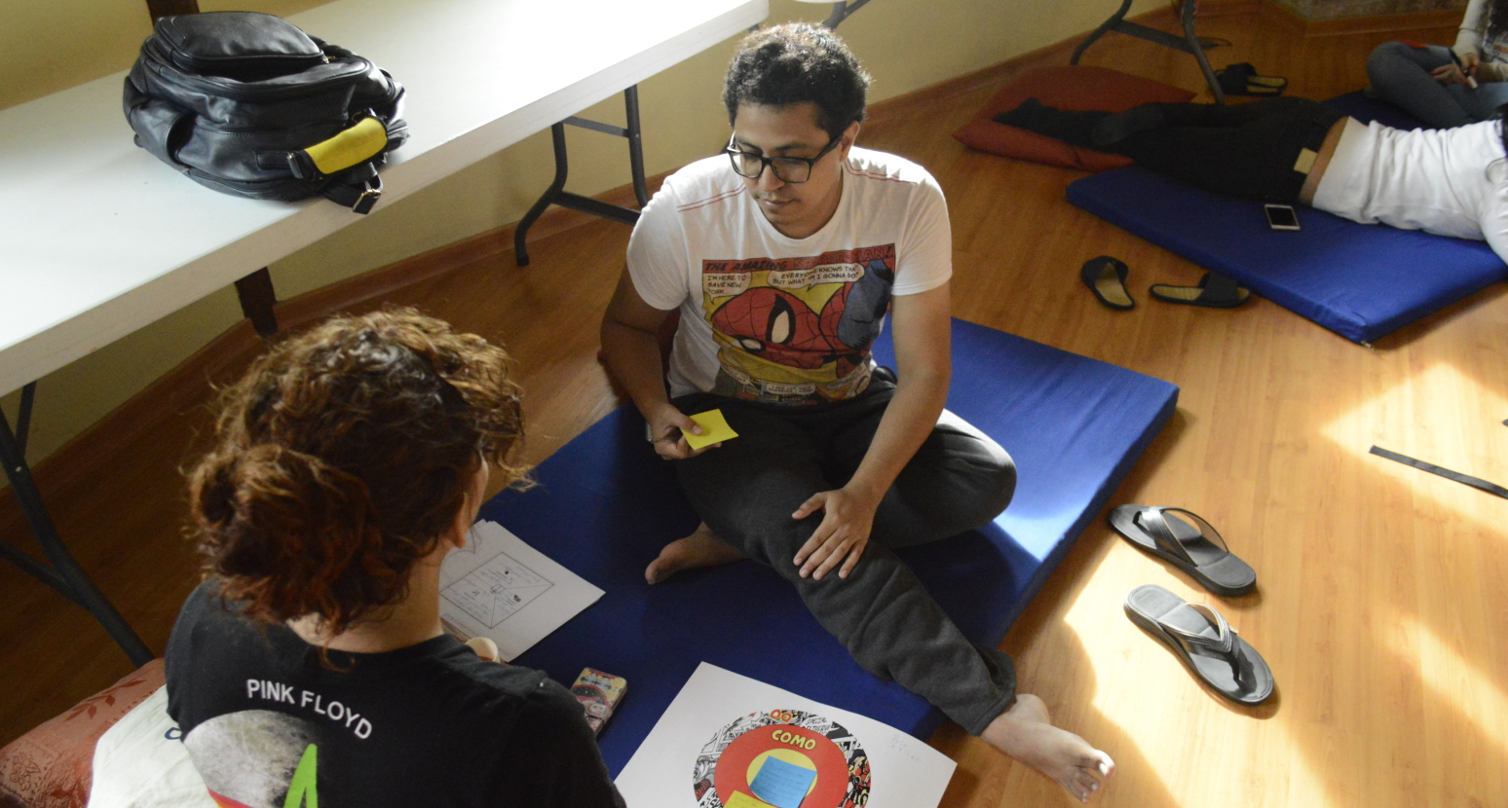
DÚVIDAS E PERGUNTAS?

Slide 30
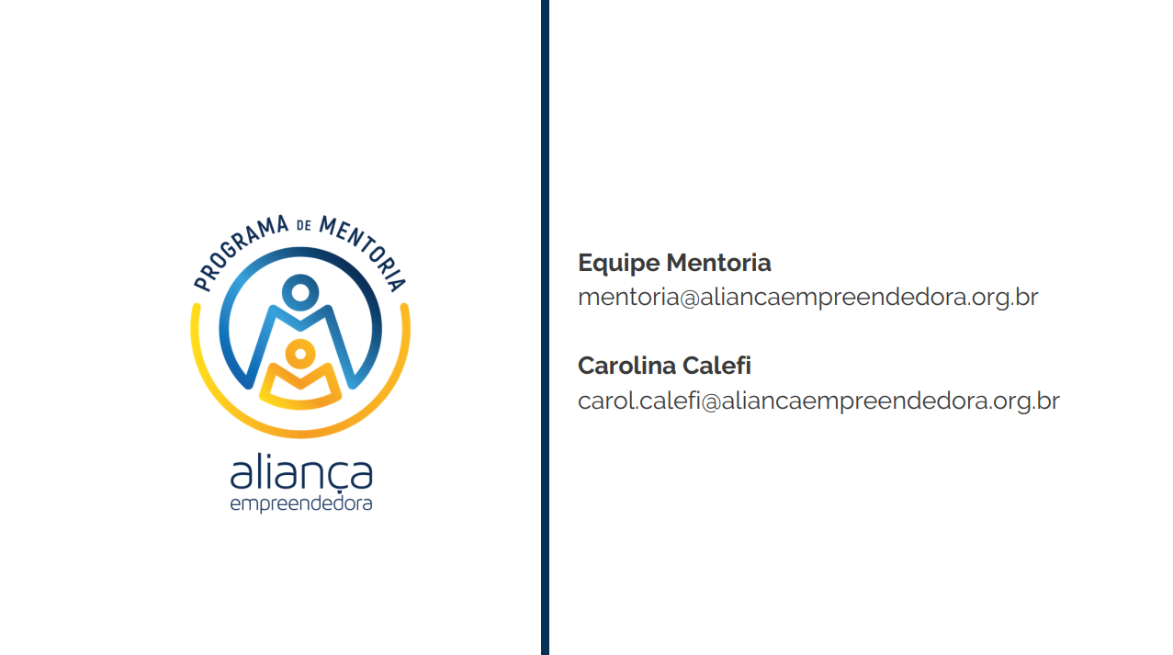
Notes:
Gracias– PP31
Agradezca a todos los participantes su tiempo y sus aportaciones y deséeles lo mejor en sus mentorías en el momento en el que empiezan su camino como emprendedores.
Asegúrese de tomar una foto del grupo. Esta foto tiene dos propósitos: El primero, reformar los lazos entre el grupo, y el segundo, permitirle a usted asociar sus caras a los perfiles personales cuando llegue la hora de hacer los emparejamientos.
------------------
Sus emprendedores están listos para ser emparejados. Felicidades por el taller!! ☺

